Slide 1
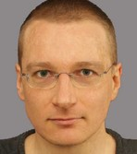
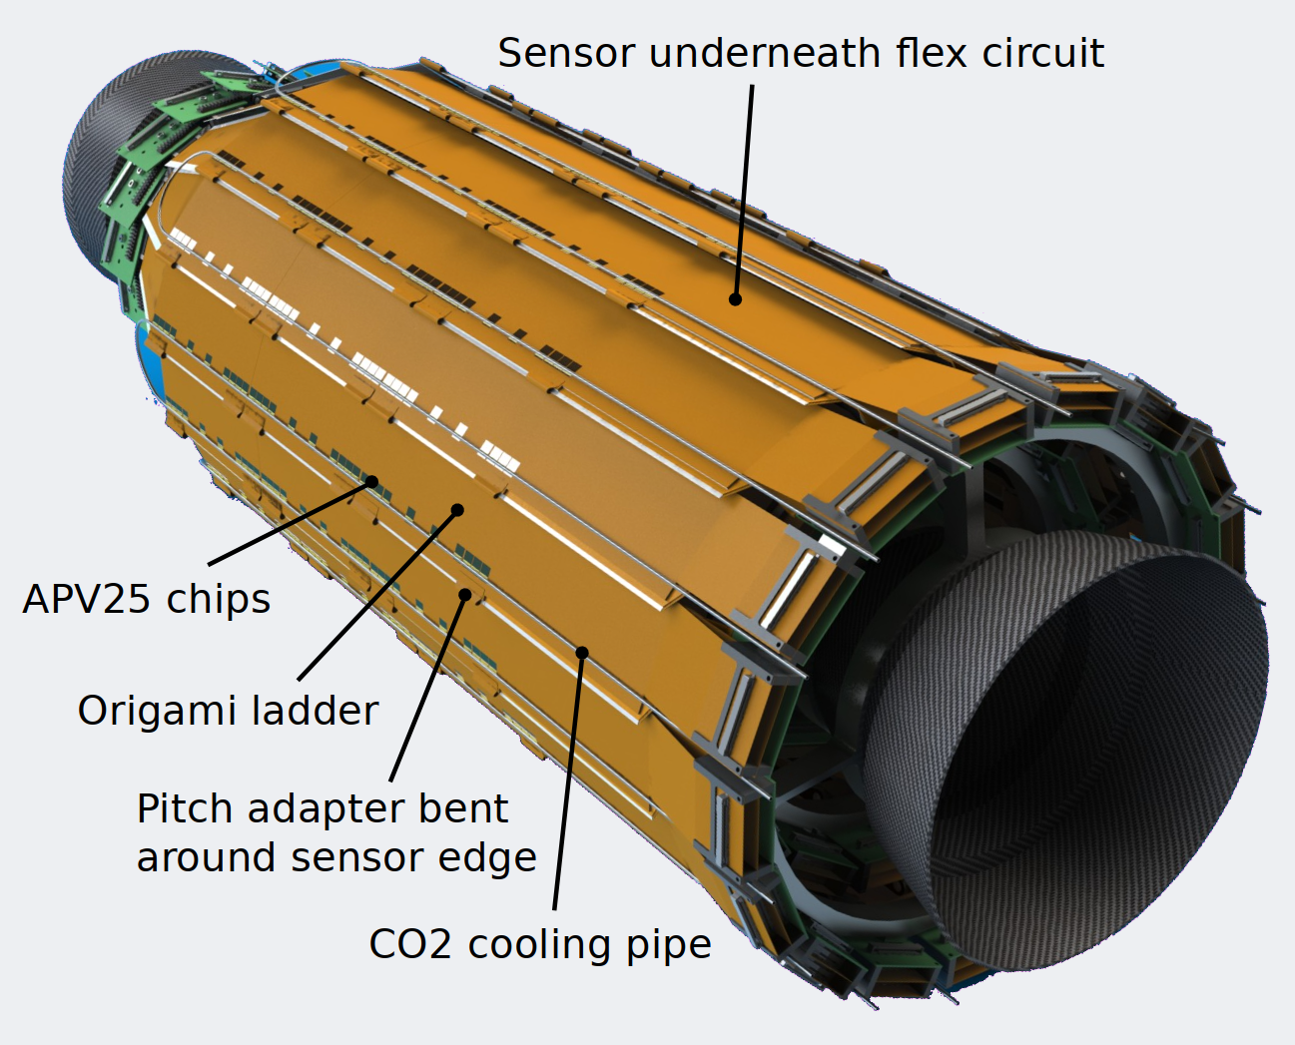
The Belle II Silicon Vertex Detector
Main author and
poster presenter:
Richard Thalmeier
Co-Authors: (Belle-II SVD Collaboration)
K. Adamczyk, H. Aihara, C. Angelini, T. Aziz, V. Babu, S. Bacher, S. Bahinipati, E. Barberio, Ti. Baroncelli, To. Baroncelli, A. K. Basith, G. Batignani, A. Bauer, P. K. Behera, T. Bergauer, S. Bettarini, B. Bhuyan, T. Bilka, F. Bosi, L. Bosisio, A. Bozek, F. Buchsteiner, L. Bulla, G. Caria, G. Casarosa, M. Ceccanti, D. Cervenkov, S. R. Chendvankar, N. Dash, G. De Pietro, S. T. Divekar, Z. Doležal, D. Dutta, F. Forti, M. Friedl, B. Gobbo, K. Hara, T. Higuchi, T. Horiguchi, C. Irmler, A. Ishikawa, H. B. Jeon, C. Joo, J. Kandra, N. Kambara, K. H. Kang, T. Kawasaki, P. Kodyš, T. Kohriki, S. Koike, M. M. Kolwalkar, I. Komarov, R. Kumar, W. Kun, P. Kvasnicka, C. La Licata, L. Lanceri, S. C. Lee, J. Lettenbichler, J. Libby, T. Lueck, M. Maki, P. Mammini, A. Martini, S. N. Mayekar, G. B. Mohanty, S. Mohanty, T. Morii, K. R. Nakamura, Z. Natkaniec, Y. Onuki, W. Ostrowicz, A. Paladino, E. Paoloni, H. Park, F. Pilo, A. Profeti, I. Rashevskaya, K. K. Rao, G. Rizzo, Resmi P. K., M. Rozanska, J. Sasaki, N. Sato, S. Schultschik, C. Schwanda, Y. Seino, N. Shimizu, J. Stypula, J. Suzuki, S. Tanaka, G. N. Taylor, R. Thomas, T. Tsuboyama, S. Uozumi, P. Urquijo, L. Vitale, S. Watanuki, M. Watanabe, I. J. Watson, J. Webb, J. Wiechczynski, S. Williams, B. Würkner, H. Yamamoto, H. Yin, T. Yoshinobu, L. Zani
The most notable feature of this detector is the "chip-on-sensor" concept, which minimizes the distance of the signal propagation from the double-sided silicon detector strips to the readout chips and thus reduces noises from strip capacitance.
Notes:
<number>

